Slide 1
Министерство образования и науки РФ Федеральное государственное бюджетное образовательное учреждение высшего профессионального образования «Омский государственный университет им. Ф.М. Достоевского» Кафедра компьютерных технологий и сетей
Разработка программы для преобразования из реляционной базы данных в многомерную для интернет-магазина
Выполнила: Кузина С.А.
Научный руководитель: Опарина Т.М.
Омск 2017

Slide 2
Цель и задачи
Цель работы – разработать приложение для интеграции реляционной базы данных интернет-магазина в многомерную.
Задачи, которые необходимо решить:
Проанализировать средства создания интернет-магазинов.
Проанализировать существующие способы аналитики продаж, определить необходимые данные для построения OLAP-куба.
Сформулировать требования к приложению.
Выбрать средства разработки.
Разработать приложение.
Проанализировать скорость выполнения запросов.

Slide 3
Анализ средств создания интернет-магазина
Способ | База данных | Достоинства | Недостатки
Конструкторы сайтов (SaaS) | MySQL | - простота в использовании - скорость создания магазина | - шаблонный дизайн - возможности строго ограничены
CMS (Content management system), ориентированные на создание интернет-магазинов | MySQL | - индивидуальный дизайн - возможности не ограничены или почти не ограничены, в зависимости от выбора CMS | - требуется больше времени для создания магазина, по сравнению с SaaS
Универсальные CMS | MySQL/ SQLite/ PostgreSQL/ MS SQL | - индивидуальный дизайн - возможности не ограничены | - требуется больше времени для создания магазина, по сравнению с предыдущими вариантами

Slide 4
Преимущества использования многомерных баз данных
Упрощается формулировка запросов
Уменьшается количество операций соединения таблиц при обработке запросов
Реляционная модель представления данных
Многомерная модель представления данных

Slide 5
Аналитика продаж
Виды анализа | Цели анализа | Периодичность
 |  | Д | Н | М | К | Г
Динамика товарооборота, прибыли, сезонности продаж, удельных показателей продаж | Отслеживание тенденций продаж. Оперативная корректировка ассортимента, цен. Оценка эффективности проведенных мероприятий. Построение прогнозов продаж. | + | + | + | + | +
Анализ товарных запасов | Выявление пробелов в ассортименте. Оценка избыточности/недостатка товарных запасов. |  | + | +
Сравнение продаж отчетного периода с предыдущими | Отслеживание динамики продаж по различным направлениям (точки продаж, товары, товарные группы, бренды и т. д.) |  |  | + | + | +
АВС-, XYZ-анализ | Определение приоритетных направлений развития. Перераспределение ресурсов. |  |  | + | + | +

Slide 6
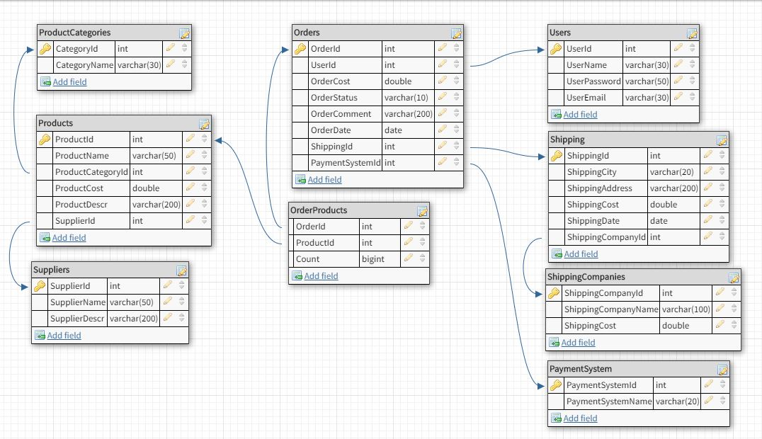
Реляционная схема БД Интернет-Магазина

Slide 7
Многомерная структура БД
Таблицы Измерений:
- {Поставщик: Поставщик | Группа товаров | Товар}
- {Страна: Страна | Город}
{Время: Год | Квартал | Месяц | Неделя | День}
Таблица Фактов:
- ПоставщикКлюч;
- СтранаКлюч;
- ВремяКлюч;
- Сумма продаж.

Slide 8
Средства разработки
Java SE 1.8
Maven
MySQL
Oracle Database
Oracle OLAP Java API

Slide 9
Организация данных
Данные интернет-магазина хранятся в СУБД MySQL.
С помощью Database Configuration Assistant будет создана база данных TEST (Oracle DB).
Создание пользователя от имени SYS в SQL Developer:
CREATE USER test IDENTIFIED BY 123;
GRANT all privileges TO test;

Slide 11
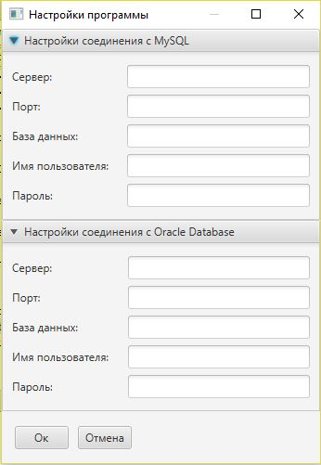
Установка соединения

Slide 12
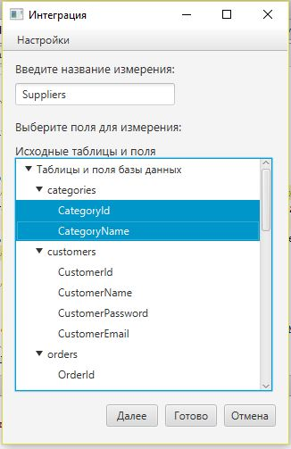
Создание таблицы измерения

Slide 13
Соответствие типов
public static Map<Integer,String> types = new HashMap<Integer, String>();
types.put(1, "number"); types.put(2, "varchar2"); types.put(3, "date"); types.put(4, "float");
// Для типа Varchar важно указать длину String fieldType = types.get(type); String fieldLength = ""; if (type == 2) { int length = typeLength.get(type); fieldLength = "(" + length + ")"; }

Slide 14
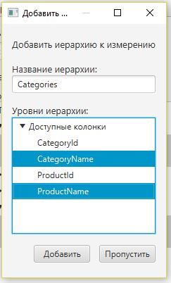
Создание иерархии

Slide 15
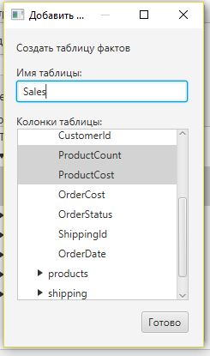
Создание таблицы фактов

Slide 16
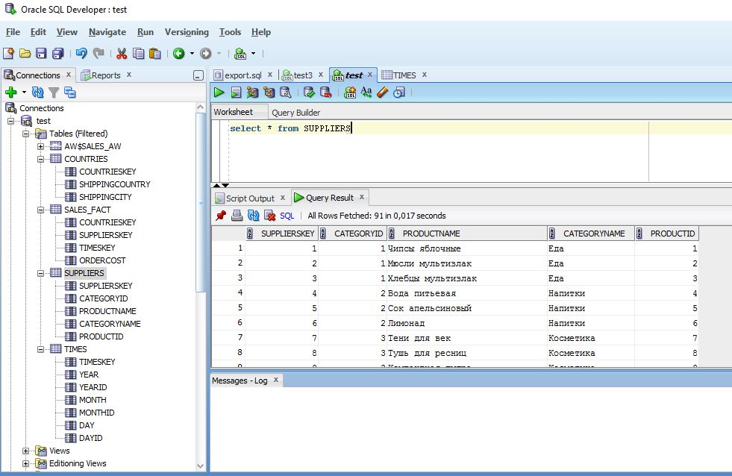
Созданные таблицы в Oracle Database

Slide 17
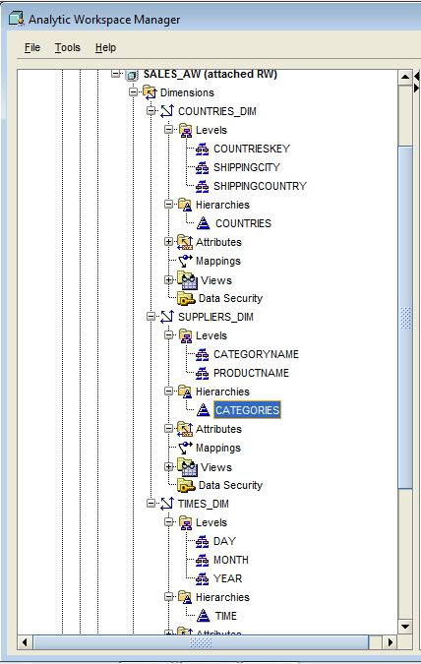
Созданные измерения и иерархии

Slide 18
Количество данных, в строках | Скорость выполнения запроса
 | Реляционная БД, мс | Многомерная БД, мс
10 | 9 | 9
20 | 31 | 31
30 | 55 | 54
40 | 91 | 89
50 | 130 | 128
60 | 178 | 175
70 | 247 | 243
80 | 279 | 275
90 | 365 | 359
100 | 378 | 374
200 | 680 | 674
300 | 1152 | 1146
400 | 1224 | 1218
500 | 1328 | 1321
600 | 1465 | 1456
700 | 1539 | 1530
800 | 1570 | 1560
900 | 1684 | 1674
1000 | 1790 | 1779

Slide 19
Заключение
В результате выполнения работы была разработана программа для интеграции реляционной базы данных в многомерную.
Программа подходит для любых баз данных, работающих в MySQL.
Решены все поставленные задачи.
Возможно дальнейшее развитие проекта.

Slide 20
Спасибо за внимание!

